Slide 1
DESAIN DAN KONTROL FORMULIR
Laela Indawati, SSt.MIK.,MKM

Slide 2
PENANGGUNGJAWAB PENGENDALIAN DAN PERANCANGAN FORMULIR
Dalam sistem rekaman, sangat penting setiap fasilitas kesehatan menunjuk seseorang yang bertanggung jawab atas pengendalian dan perancangan semua formulir yang digunakan dalam catatan/rekam medis pasien.
Hal ini menjadi tanggung jawab departemen informasi kesehatan.

Slide 3
PENANGGUNGJAWAB PENGENDALIAN DAN PERANCANGAN FORMULIR
Di beberapa fasilitas, dibentuk komite formulir (atau komite dokumentasi rekam medis pasien) untuk mengawasi proses ini dan menyetujui formulir yang digunakan dalam catatan.

Slide 4
Peran Komite/panitia
Meneliti setiap formulir yang diajukan
Memfasilitasi penggunaan catatan pasien yang efisien (misalnya konsolidasi formulir, penghapusan duplikasi informasi dalam rekam medis)
Memastikan bahwa dokumentasi yang dikumpulkan pada formulir sesuai dengan standar akreditasi, peraturan, dan persyaratan penggantian biaya yankes.

Slide 5
Peran Komite/panitia
Meningkatkan kualitas dokumentasi dalam rekam medik pasien
Merampingkan proses persetujuan formulir

Slide 6
PERTIMBANGAN DALAM MERANCANG FORMULIR
Saat merancang sebuah formulir, karakteristik fungsional berikut harus dipertimbangkan :

Slide 7
1. Tentukan Tujuan Formulir
sebelum merancang formulir, garis besar tujuan, penggunaan, dan pengguna formulir.
Pastikan bentuk baru tidak akan menduplikat informasi yang sudah terkandung pada form lain

Slide 8
2. Jaga Agar Bentuknya Sederhana
Desain formulir yang lebih sederhana, semakin mudah penggunaannya.

Slide 9
3. Sertakan Informasi Dasar
Semua formulir harus berisi judul formulir, nomor formulir, tanggal asli formulir, tanggal revisi, dan bagian identifikasi pasien.
Identifikasi pasien harus disertakan pada semua laporan (depan dan belakang), dan harus berada pada lokasi umum yang sama pada semua bentuk.

Slide 10
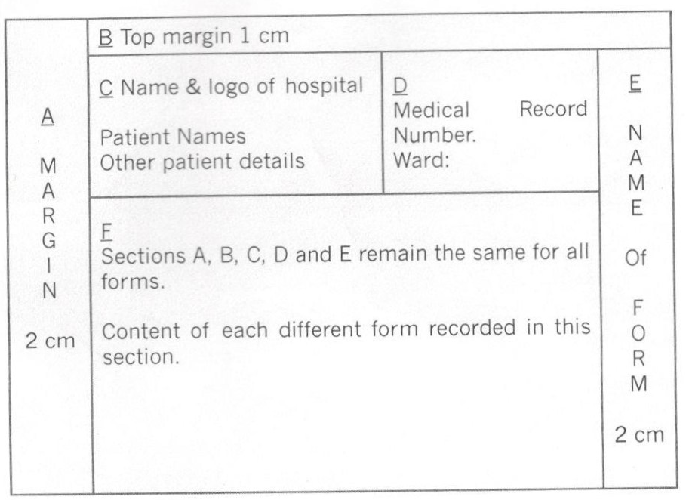

Slide 11
4. Sertakan Instruksi
Instruksi untuk penyelesaian formulir harus dicetak pada formulir. Misalnya :
perintah untuk mengetahui berapa copy yang diperlukan, dikirim kepada siapa, instruksi harus dibuat sesingkat mungkin.
Intruksi tidak boleh diletakkan diantara ruang-ruang atau entry, karena hal ini membuat formulir terkesan berantakan dan mempersulit pengisian. Formulir yang baik harus bersifat self-instruction, artinya harus berisi instruksi-instruksi yang jelas bagi pengisian untuk menuliskan data tanpa harus bertanya lagi.)

Slide 12
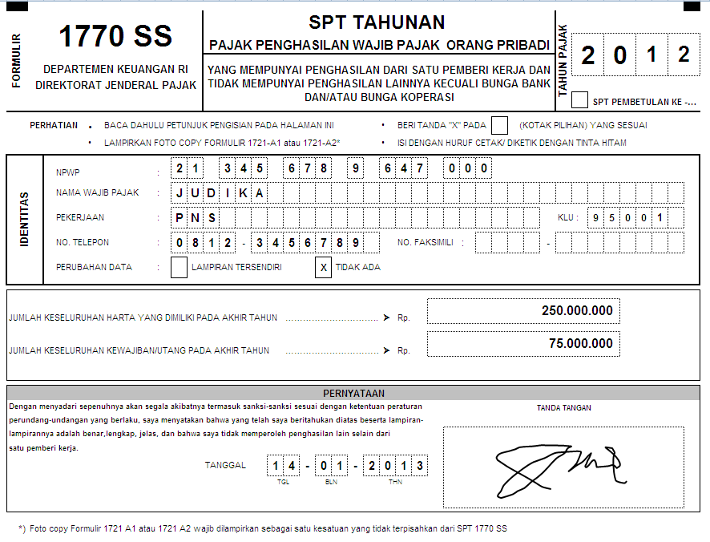

Slide 13
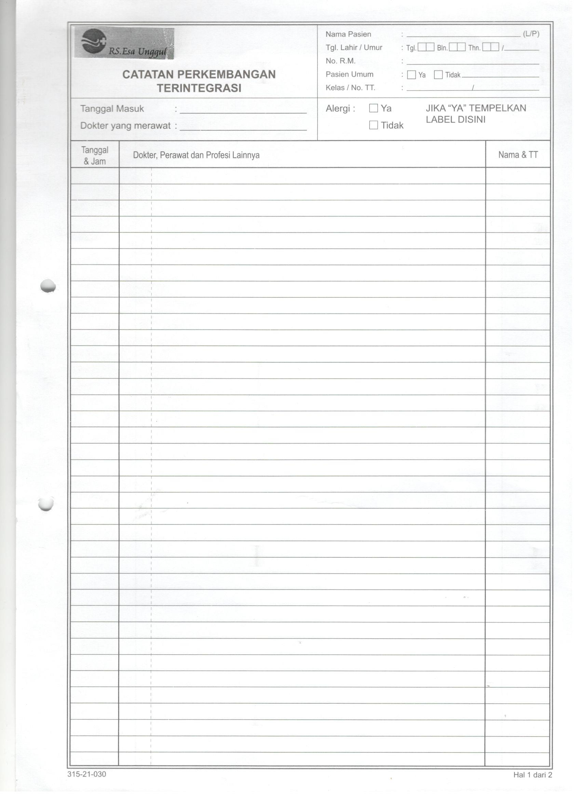

Slide 14
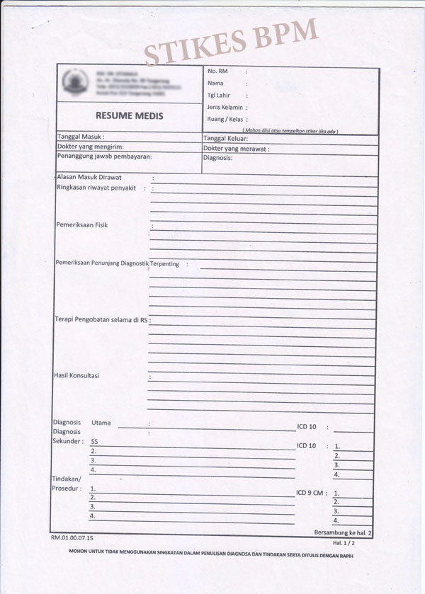

Slide 15
5. Membuat Format Pada Formulir
Perhatikan jenis ukuran dan margin dari form.
Jika informasi tulisan tangan akan dimasukkan pada form, pastikan ada ruang yang cukup.

Slide 16
6. Gunakan Pengkodean Warna Untuk Berbagai Bagian Rekaman
Pertimbangkan untuk menggunakan batas warna yang berbeda pada formulir untuk setiap disiplin/bagian
Pilih warna tinta, biasanya hitam, yang akan difotokopi dengan mudah.

Slide 17
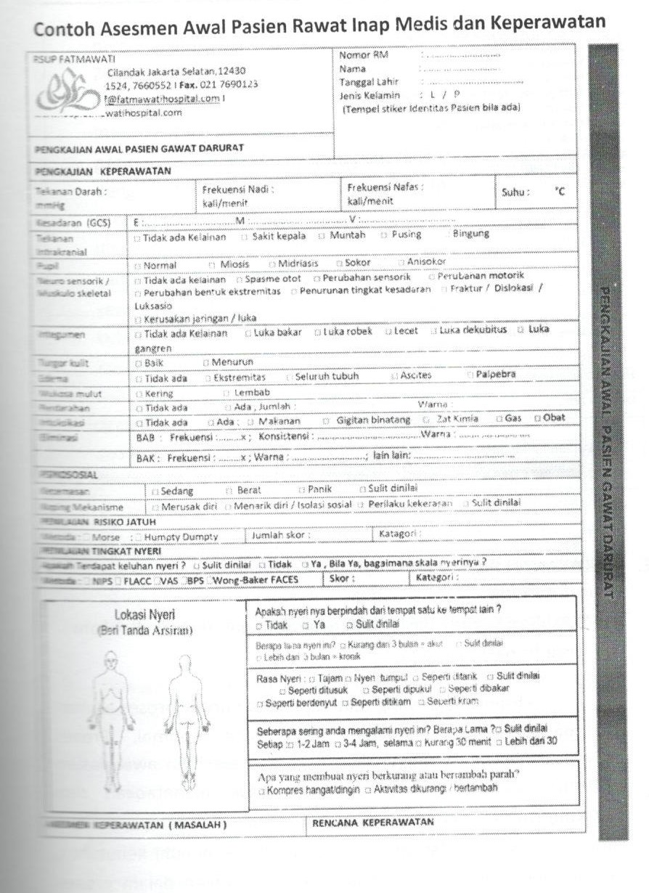

Slide 18
7. Keseragaman Dalam Ukuran, Isi, Dan Penampilan
Semua judul pada setiap formulir harus memiliki format standar.
Standarisasi ukuran dan tampilan bentuk disesuaikan dengan kebijakan masing-masing faskes.

Slide 19
8. Pertimbangkan Pemilihan Kertas
Perhatikan bobot dan kualitas kertas yang digunakan
Laporan yang sering diakses (misalnya lembar muka) harus dicetak dengan berat kertas yang lebih berat sehingga bisa menahan penggunaan yang sering.

Slide 20
9. Siapkan Draf Formulir Untuk Ditinjau Oleh Panitia Formulir
Ujicoba formulir untuk penggunaan percobaan/trial (misalnya 30 hari) pada satu unit keperawatan.
Revisi dapat dilakukan jika perlu.

Slide 21
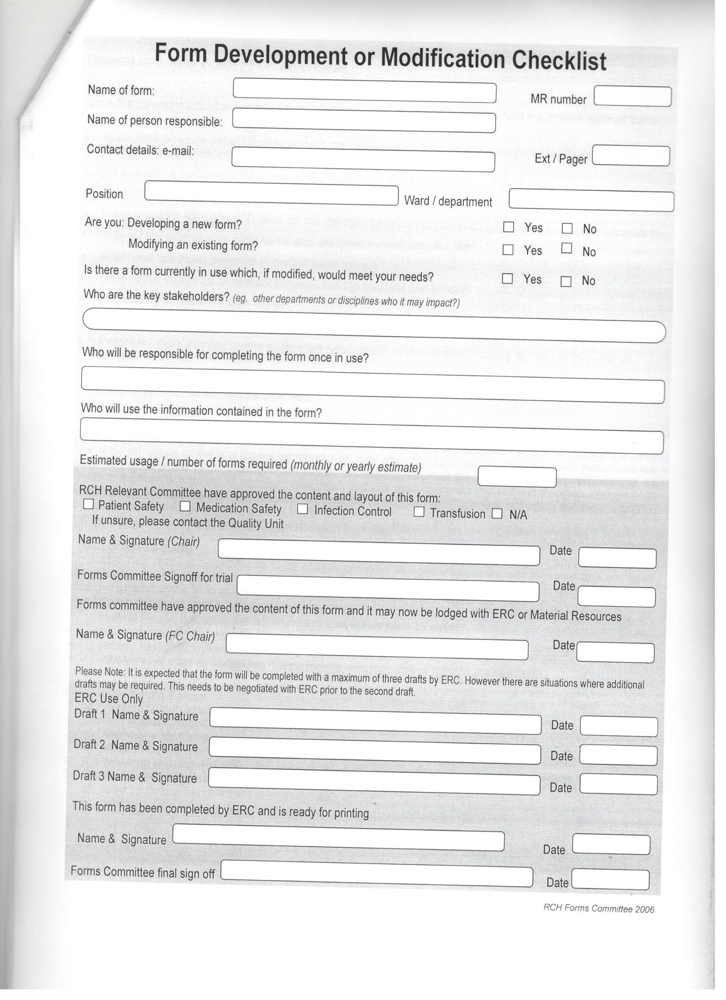

Slide 22
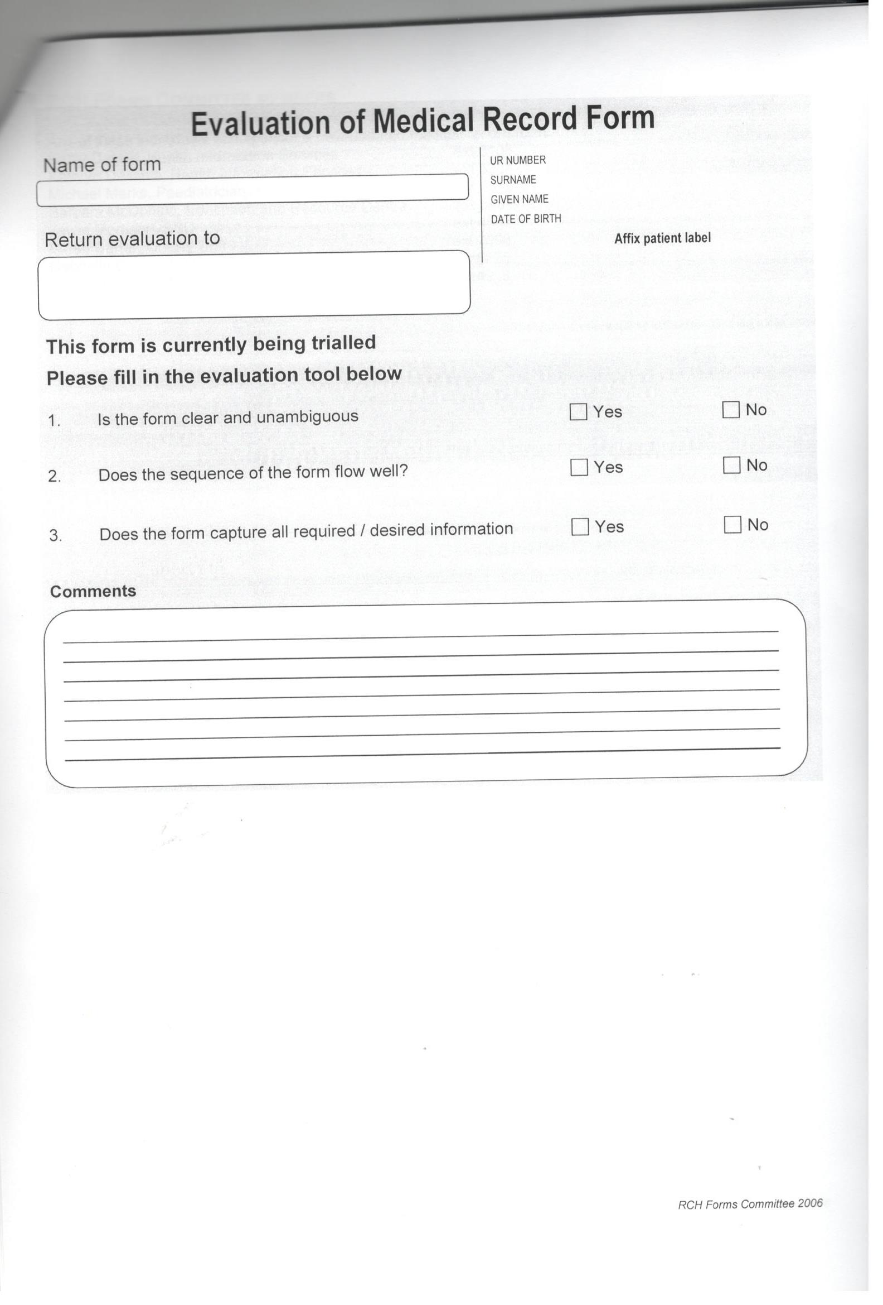

Slide 23
10. Pertimbangkan untuk mengadopsi bentuk siap pakai, yang bisa lebih murah untuk dibeli
11. Pertimbangkan untuk mencetak identifikasi pasien saat formulir dibuat (untuk tujuan keselamatan pasien)

Slide 24
TERIMA KASIH

